Slide 1


Slide 2
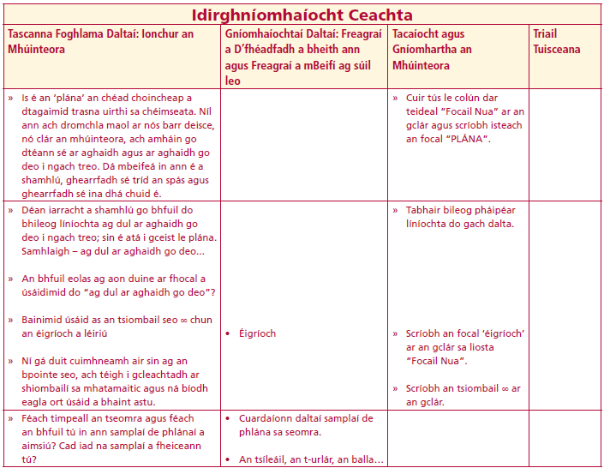
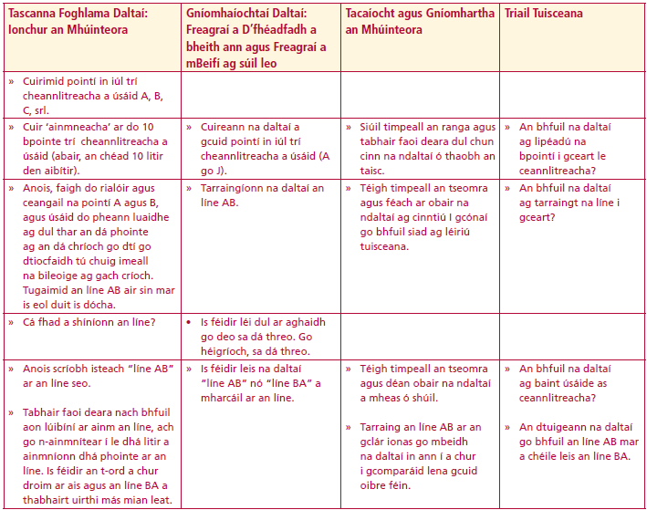
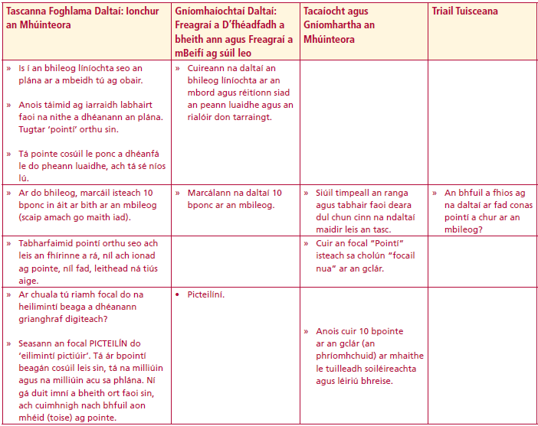
Focail Nua
Ar do bhileog, marcáil isteach 10 bponc in áit ar bith ar an mbileog (scaip amach go maith iad).
Cuirimid pointí in iúl trí cheannlitreacha a úsáid A, B, C, srl.
Plána
Éigríoch
Pointí
Líne AB
Idirghníomhaíocht Ceachta
Idirghníomhaíocht Ceachta
Anois, faigh do rialóir agus ceangail na pointí A agus B, agus úsáid do pheann luaidhe ag dul thar an dá phointe ag an dá chríoch go dtí go dtiocfaidh tú chuig imeall na bileoige ag gach críoch. Tugaimid an líne AB air sin mar is eol duit is dócha.
Cá fhad a shíníonn an líne?
An bhféadfainn líne dhifriúil a tharraingt trí A agus B?
Idirghníomhaíocht Ceachta

Slide 3
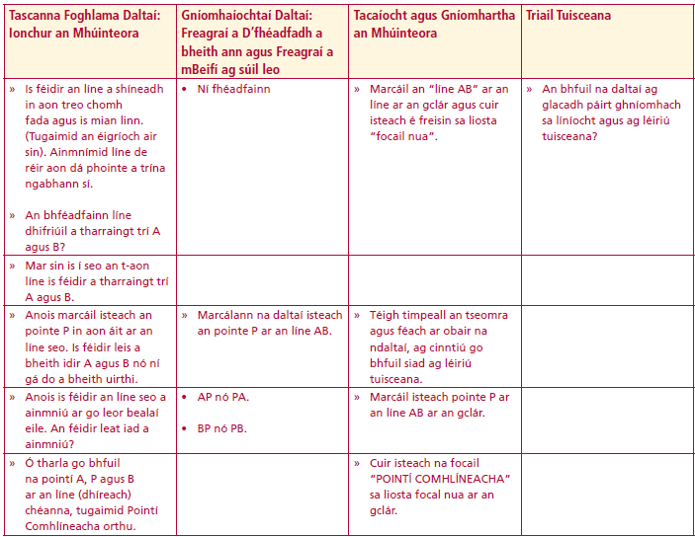
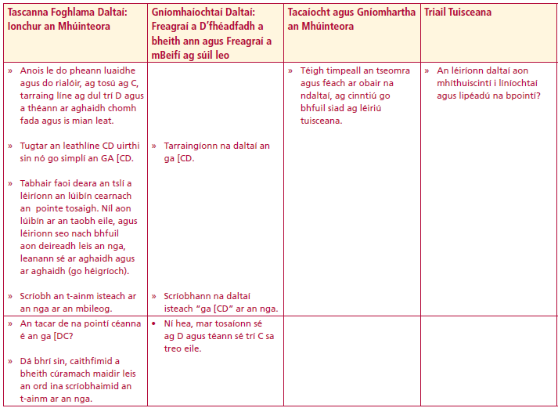
Focail Nua
Plána
Éigríoch
Pointí
Líne AB
Comhlíneacha
Idirghníomhaíocht Ceachta
Anois marcáil isteach an pointe P in aon áit ar an líne seo. Is féidir leis a bheith idir A agus B nó ní gá do a bheith uirthi
Ó tharla go bhfuil na pointí A, P agus B ar an líne (dhíreach) chéanna, tugaimid Pointí Comhlíneacha orthu.
Idirghníomhaíocht Ceachta

Slide 4
Focail Nua
Plána
Éigríoch
Pointí
Líne AB
Comhlíneacha
Ga [CD
Idirghníomhaíocht Ceachta
Anois le do pheann luaidhe agus do rialóir, ag tosú ag C, tarraing líne ag dul trí D agus a théann ar aghaidh chomh fada agus is mian leat.
Tugtar an leathlíne CD uirthi sin nó go simplí an GA [CD.
An tacar de na pointí céanna é an ga [DC?
Idirghníomhaíocht Ceachta

Slide 5
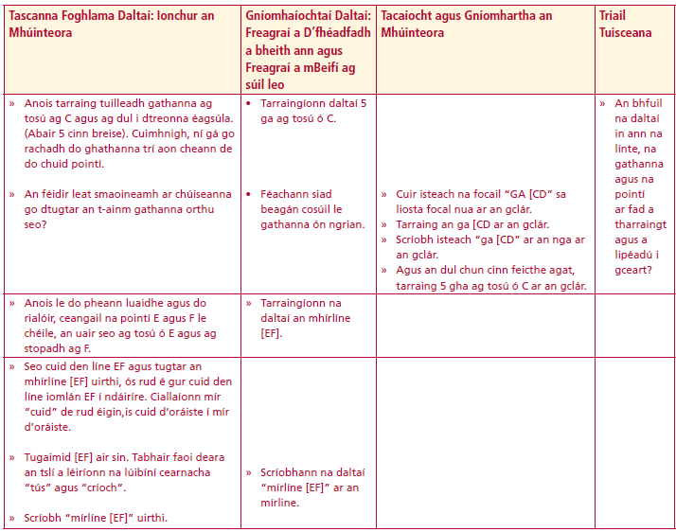
Focail Nua
Plána
Éigríoch
Pointí
líne AB
Comhlíneacha
Ga [CD
Idirghníomhaíocht Ceachta
Anois tarraing tuilleadh gathanna ag tosú ag C agus ag dul i dtreonna éagsúla. (Abair 5 cinn breise). Cuimhnigh, ní gá go rachadh do ghathanna trí aon cheann de do chuid pointí.
Anois le do pheann luaidhe agus do rialóir, ceangail na pointí E agus F le chéile, an uair seo ag tosú ó E agus ag stopadh ag F.

Slide 6
Focail Nua
Plána
Éigríoch
Pointí
Líne AB
Comhlíneacha
Ga [CD
Idirghníomhaíocht Ceachta
Seo cuid den líne EF agus tugtar an mhírlíne [EF] uirthi, ós rud é gur cuid den líne iomlán EF í ndáiríre. Ciallaíonn mír “cuid” de rud éigin,is cuid d’oráiste í mír d’oráiste.
Tugaimid [EF] air sin. Tabhair faoi deara an tslí a léiríonn na lúibíní cearnacha “tús” agus “críoch”.

Slide 7
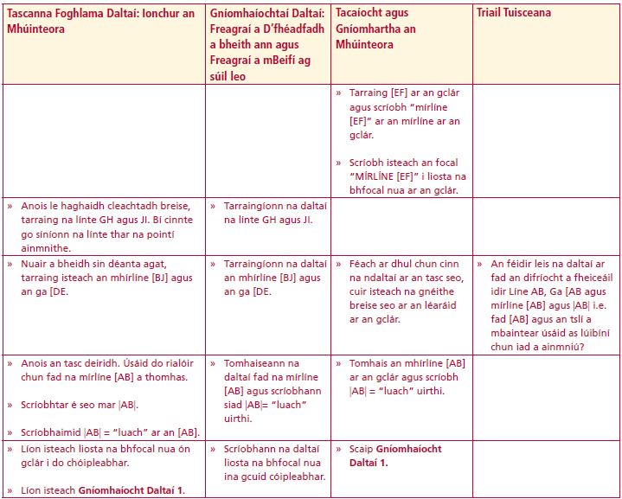
Focail Nua
Plána
Éigríoch
Pointí
Líne AB
Comhlíneacha
Ga [CD
Mírlíne [EF]
Idirghníomhaíocht Ceachta
Anois an tasc deiridh. Úsáid do rialóir chun fad na mírlíne [AB] a thomhas.
Scríobhtar é seo mar |AB|.
Scríobhaimid |AB| = “luach” ar an [AB].

Slide 8
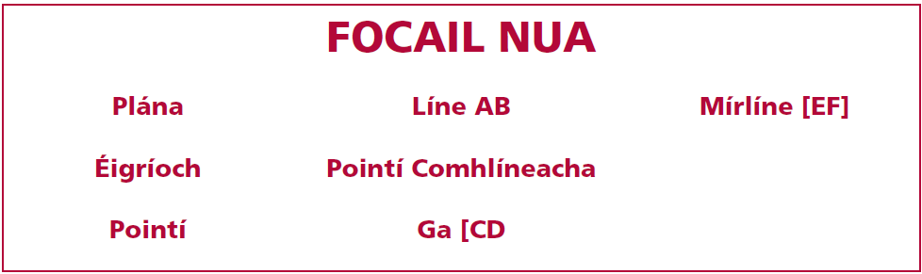

Slide 9
1. Ceangail A le C. Sin [AC]. Tomhais fad [AC]. Scríobh do fhreagra i cm. agus mm.
____________________. Conas a ainmnímid fad [AC]? _______________________
2. Ceangail D le E. Sin [DE]. Tomhais fad [DE]. Scríobh do fhreagra i cm. agus mm.
____________________. Conas a ainmnímid fad [DE]? _______________________
3. Tarraing an líne AB.
4. Tarraing an ga [DE.
5. Cé chomh mór is atá pointe? __________________________________________

Slide 10
Machnamh
Scríobh síos 3 rud a d’fhoghlaim tú faoi phlánaí agus faoi phointí inniu.
Scríobh síos aon rud a cheap tú a bhí deacair.
Scríobh síos aon cheist atá agat.

Slide 11
6. Scríobh síos an tsiombail a léiríonn an éigríoch. ___________________________
7. Cé mhéad pointe atá ar líne? __________________________________________
8. Cé mhéad pointe a chaithfidh a bheith ar eolas agat chun líne a léiriú?_________
Freagair fíor/bréagach ar na ceisteanna seo a leanas.
9. Tá H ar an líne AB. ___________________________________________________
10. Tá B ar an líne CD. __________________________________________________
11. Tá an líne AB agus F suite sa phlána céanna. _____________________________

Slide 12
12. Tá A, B agus H comhlíneach. __________________________________________
13. Tá C, D agus B comhlíneach. __________________________________________
14. Is féidir níos mó ná líne amháin a tharraingt trí E agus H?___________________
15. Is féidir níos mó ná líne amháin a tharraingt trí B agus D?___________________
16. Is é G pointe trasnaithe CG agus EG. ____________________________________
17. Tá na pointí A,B,C,D,E,F,G,H suite sa phlána céanna agus tugaim X air._________
18. Níl ach na pointí A,B,C,D,E,F,G,H i bplána X. _____________________________

Slide 13
19. Is ionann [CH agus [HC. ______________________________________________
____________________________________________________________________
20. Is ionann an líne AB agus an líne BA. ___________________________________

